Slide 1

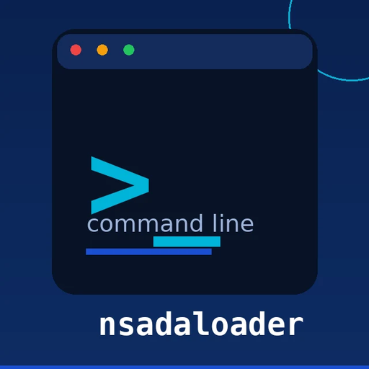
NACARSOFT · CARGA MASIVA ADABAS
Cargue sus datos
en Adabas sin
escribir a mano.
JSON · CSV · XML
autodetección por extensión
nsadaloader carga registros desde JSON, CSV, TSV o XML directamente en sus ficheros Adabas: STORE, UPDATE y DELETE, con campos MU, grupos PE y control por lotes.
Fichero Adabas
STORE, UPDATE o DELETE
VER FUNCIONALIDADES →
STORE · UPDATE · DELETE · JSON · CSV · XML · Lotes configurables

Slide 2
EL PROBLEMA
Cargar datos a mano no escala
Cada fichero nuevo que hay que cargar significa el mismo trabajo: un programa, una transacción, una lista de errores y dos días de pruebas.
1
2
3
Carga caso a caso
Errores que sólo aparecen en producción
Sin trazabilidad
Un desarrollo por cada fichero, cada formato y cada casuística, sin reutilizar nada.
Campos truncados, MU que no encajan, transacciones que se quedan a medias.
Un fichero cargado a medias y ni un log que explique qué pasó.
nsadaloader convierte la carga en un proceso repetible, con simulación previa y traza de cada registro.
Nacarsoft Soluciones Informáticas S.L. · nacarsoft.com · nsadaloader

Slide 3
QUÉ ES
El cargador masivo Adabas, de Nacarsoft
nsadaloader lee un fichero de entrada, lo valida contra el DDM y escribe los registros en Adabas dentro de transacciones por lotes, con la traza de cada operación.
Maneja STORE, UPDATE y DELETE, campos MU, grupos PE y nombres DDM lógicos. Con -dry-run ve exactamente lo que va a hacer antes de tocar el núcleo.
nsadaloader
Fichero → Adabas, con control
JSON, CSV, TSV y XML con autodetección
STORE, UPDATE y DELETE en lote
Campos MU y grupos PE nativos
-dry-run: simula antes de escribir
4
3
1
formatos de entrada
operaciones
traza completa
Nacarsoft Soluciones Informáticas S.L. · nacarsoft.com · nsadaloader

Slide 4
CÓMO FUNCIONA
Del fichero de entrada al núcleo, con control
Validación previa, transacción por lote y traza: nada se escribe a ciegas.
1 · Lectura
2 · Validación
3 · Escritura
Autodetección del formato (JSON, CSV, TSV, XML) y carga en memoria por lotes.
Campos comprobados contra el DDM: longitudes, MU, PE y campos obligatorios.
Transacciones de N registros (-batch) con traza por registro y código de salida.
Con -dry-run no se abre ninguna transacción: ve el plan antes de ejecutarlo.
Nacarsoft Soluciones Informáticas S.L. · nacarsoft.com · nsadaloader

Slide 5
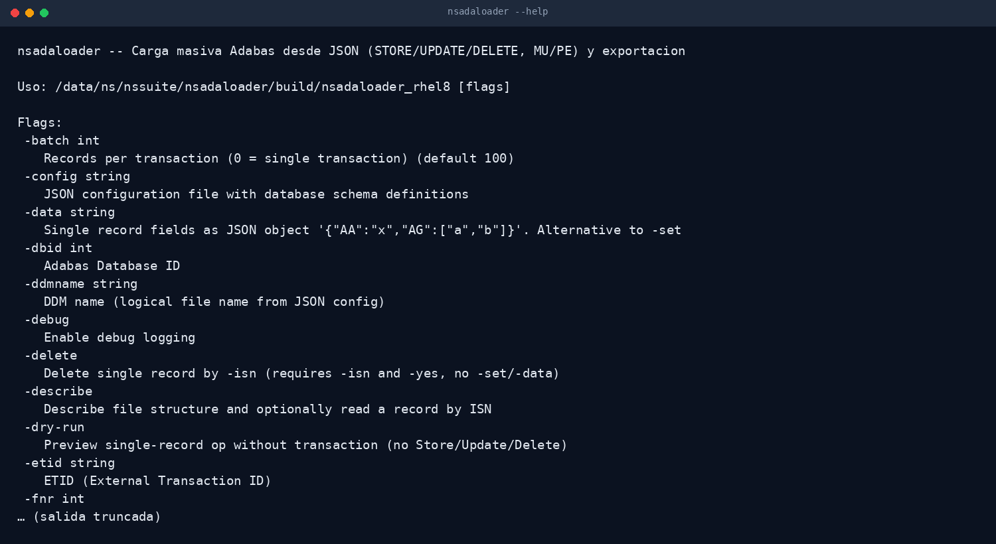
LA HERRAMIENTA
Un cargador, todas las entradas
El mismo binario para JSON, CSV, TSV y XML, con autodetección por extensión y validación contra el DDM.
Sin desarrollo a medida
Validación contra el DDM
Transacciones por lote
Salida real de nsadaloader --help
Nacarsoft Soluciones Informáticas S.L. · nacarsoft.com · nsadaloader

Slide 6
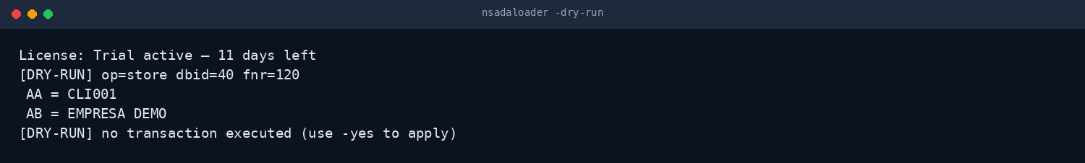
CONTROL
Primero se simula, luego se carga
-dry-run muestra la operación, los valores y el fichero afectado sin abrir ninguna transacción contra el núcleo.
Plan antes de ejecutar
Sin transacciones
Traza por registro
Salida real de nsadaloader con -dry-run
Nacarsoft Soluciones Informáticas S.L. · nacarsoft.com · nsadaloader

Slide 7
FUNCIONALIDADES
Lo que hace, punto por punto
Pensado para cargas migraciones y pruebas, con el mismo control que en producción.
Cuatro formatos de entrada
STORE, UPDATE y DELETE
✓
JSON, CSV, TSV y XML con autodetección por extensión, sin configuración.
✓
Inserción, actualización y borrado por ISN en la misma carga.
Campos MU y grupos PE
Simulación (-dry-run)
✓
Soporte nativo de elementos repetidos y de grupos periódicos, sin trucos.
✓
Veja la operación y sus valores sin ejecutar ninguna transacción.
Transacciones por lotes
Nombres DDM lógicos
✓
-batch controla el tamaño de cada transacción (100 registros por defecto).
✓
Con la configuración de nsddm, los campos se nombran como en el DDM.
Plantillas con -describe
Exportación a JSON
✓
Describe la estructura del fichero y lee un registro por ISN, en sólo lectura.
✓
-output vuelca el fichero a JSON: también sirve para extraer y para probar.
Nacarsoft Soluciones Informáticas S.L. · nacarsoft.com · nsadaloader

Slide 8
OPCIONES CLAVE
Los parámetros que se usan todos los días
Combinables entre sí; el resto de banderas están en --help.
-dbid <id>
-fnr <n> | -ddmname
-input <fichero>
Base de datos Adabas de destino. Obligatorio.
Fichero por número o por nombre lógico DDM (requiere -config).
Fichero de entrada: JSON, CSV, TSV o XML.
-set | -data
-dry-run
-batch <n>
Un solo registro como pares o como objeto JSON.
Simula la operación sin abrir transacción.
Registros por transacción (0 = una sola transacción).
-describe
-output <fichero>
Describe la estructura del fichero y lee un registro por ISN.
Exporta el fichero a JSON en lugar de escribir en Adabas.
Nacarsoft Soluciones Informáticas S.L. · nacarsoft.com · nsadaloader

Slide 9
CASOS DE USO
Dónde se usa en el día a día
Los mismos casos que resolvemos con clientes en banca, sanidad y sector público.
01
02
03
04
Migración de un fichero
Corrección de datos
Pruebas de entorno
Carga de referencias
Carga inicial de un fichero Adabas desde el export de otro sistema.
UPDATE masivo de campos concretos sobre miles de registros, con dry-run antes.
Carga un subconjunto de datos en el entorno de pruebas y lo borra después.
Alta de catálogos y tablas de referencia con validación contra el DDM.
Nacarsoft Soluciones Informáticas S.L. · nacarsoft.com · nsadaloader

Slide 10
PUESTA EN MARCHA
Instalar y cargar en cinco minutos
Requisitos
Instalación y primer uso
Linux x86-64 (RHEL 8 o RHEL 9)
Cliente nativo Adabas (acj) en el PATH
Acceso de escritura a la base de datos
Licencia del producto o modo trial de 30 días
DDM en JSON (nsddm) para nombres lógicos
# Instalar la suite
./install.sh --prefix /opt/ns
# Simular una carga
nsadaloader -dbid 40 -input clientes.json \
-fnr 120 -dry-run
# Cargar de verdad (por lotes)
nsadaloader -dbid 40 -input clientes.json \
-fnr 120 -batch 500 -yes
La licencia se busca en $NS_LICENSE_FILE, junto a los datos del producto o en /opt/ns/licenses/. Sin licencia: trial de 30 días.
Nacarsoft Soluciones Informáticas S.L. · nacarsoft.com · nsadaloader

Slide 11
PREGUNTAS FRECUENTES
Lo que siempre preguntan
¿Escribe directamente en el núcleo?
¿Qué pasa si un registro falla?
Sí, en transacciones por lotes, y con -dry-run puede ver beforehand exactamente lo que va a escribir.
Queda registrado en la traza con el ISN y el motivo, y el proceso devuelve un código de salida distinto de cero.
¿Admite campos MU y PE?
¿Necesita el DDM?
Sí, de forma nativa: elementos repetidos y grupos periódicos con la misma semántica del DDM.
Para trabajar por número de fichero, no. Con el JSON de nsddm puede usar nombres de campo lógicos y validar la carga.
Nacarsoft Soluciones Informáticas S.L. · nacarsoft.com · nsadaloader

Slide 12
SIGUIENTE PASO
Cargue sus datos
sin una sola línea
de código propia.
NSADALoader en un vistazo
Entrada JSON, CSV, TSV o XML
STORE, UPDATE y DELETE en lote
Campos MU y grupos PE nativos
-dry-run antes de tocar el núcleo
Pídanos una demo con su DDM y su fichero de entrada: le enseñamos la simulación y la carga real sobre su base.
PEDIR UNA DEMO →
nacarsoft.com · soporte@nacarsoft.com · +34 910 038 502
Nacarsoft Soluciones Informáticas S.L. · nacarsoft.com · nsadaloader

